Slide 1

Software Defect Prediction with Bayesian Approaches การทำนายข้อบกพร่องของซอฟต์แวร์ด้วยแนวทางแบบเบย์ Link
นายปัญญวัตร สุวรรณทัต 6614450042

Slide 2
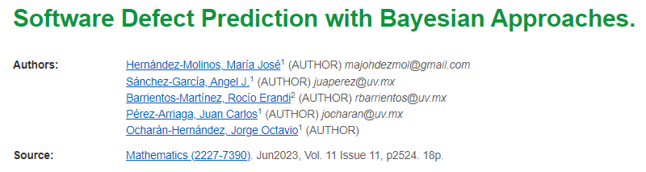

Slide 3
เป้าหมายงานวิจัย
งานวิจัยนี้มีเป้าหมายที่จะประเมิน Algorithm 3 ตัว คือ Bayesian Networks, Decision Tree และ Random Forest เพื่อจำแนกว่า Project ใดๆ มีความเสี่ยงต่อข้อบกพร้อง (Software defects)

Slide 4
แรงจูงใจ
การทำงานนี้มีจุดมุ่งหมายเพื่อประโยชน์ให้แก่ Software Engineer ในการสร้าง Model predict ข้อบกพร่องที่แม่นยำ การทำนายข้อบกพร่องที่ดีช่วยให้พวกเขาสามารถระบุพื้นที่และ Module ของ Software ที่มีความเสี่ยงต่อข้อบกพร่องได้ง่ายขึ้น

Slide 5
ที่มาของปัญหา
Herzig et al. ได้กล่าวถึงผลวิจัยที่ทำโดยการตรวจสอบข้อมูลประมาณ 7,000 รายการ จากฐานข้อมูลข้อบกพร่องของ 5 open-source projects พบว่า 33.8% ของรายงานทั้งหมดถูกจัดลำดับผิดเนื่องจากไม่มีข้อบกพร่องจริง
ไม่พบการใช้ Bayesian Networks ในงานที่อ้างถึง แต่พบว่ามีอัลกอริทึม Naive Bayes แบบคลาสสิก

Slide 6
แนวทางการวิจัย
เลือกใช้ Bayesian Networks เนื่องจากความสามารถในการแสดงความสัมพันธ์ระหว่างตัวแปร มีการแสดงผลที่กระชับ มีความยืดหยุ่น และสามารถอ่านความสัมพันธ์แบบตรงระหว่างตัวแปรร่วมกัน กล่าวคือแสดงความสัมพันธ์ของข้อมูลได้ดี
Bayesian Networks เป็นวิธีการที่ยืดหยุ่นและสามารถจัดการกับประเภทต่างๆ ของตัวแปรได้ รวมถึงตัวแปรแบบต่อเนื่องและแบบไม่ต่อเนื่อง ซึ่งไม่จำกัดประเภทของข้อมูลที่ได้จากการวัดค่าทางซอฟต์แวร์

Slide 7
Data Set

Slide 8
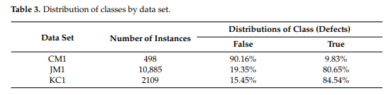
Data Set
ชุดข้อมูลที่ใช้ในการประเมินอัลกอริทึมที่เลือกได้มาจากคลังข้อมูล PROMISE repository โดยเหตุผลที่เลือกใช้ชุดข้อมูลเหล่านี้คือเนื่องจากเป็นข้อมูลสาธารณะ และเป็นชุดข้อมูลที่ถูกใช้มากที่สุดในการทำนายข้อบกพร่องของซอฟต์แวร์
CM1 เป็นเครื่องมือในยานอวกาศ NASA ที่เขียนด้วยภาษา "C“
JM1 เขียนด้วย "C" และเป็นระบบภาคพื้นดินคาดการณ์แบบ real time
KC1 คือระบบ "C++" ที่ใช้การจัดการพื้นที่เก็บข้อมูลสำหรับการรับและประมวลผลข้อมูลภาคพื้นดิน
Class Target

Slide 9
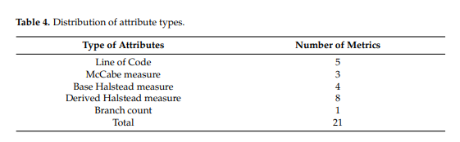
Data Set
ชุดข้อมูลมีตัวแปรหรือคุณลักษณะทั้งหมด 21 รายการ ถูกแบ่งเป็นหมวดหมู่และอธิบายดังนี้
Line of Code (LOC): จำนวนบรรทัดของโค้ด project
McCabe measure: มาตรวัดจำนวนบรรทัด และมาตรวัดความซับซ้อน
Base Halstead measure: เป็นวิธีการทางซอฟต์แวร์ที่ใช้ในการวัดความซับซ้อนของโค้ด project
Derived Halstead measure: การคำนวณค่า Base Halstead measure ใช้ในการวิเคราะห์ประเมินคุณภาพของ project
Branch count: จำนวน Branch ใช้เพื่อวัดความซับซ้อน project

Slide 10
Model

Slide 11
Bayesian Approach
ทฤษฎีบทของเบย์เป็นข้อเสนอที่ใช้ในการคำนวณความน่าจะเป็นแบบมีเงื่อนไขของเหตุการณ์ ได้รับการพัฒนาโดยนักคณิตศาสตร์และนักเทววิทยาชาวอังกฤษ Thomas Bayes วัตถุประสงค์หลักของทฤษฎีบทนี้คือเพื่อกำหนดความน่าจะเป็นของเหตุการณ์หนึ่งโดยเปรียบเทียบกับความน่าจะเป็นของเหตุการณ์อื่นที่คล้ายคลึงกัน

Slide 12
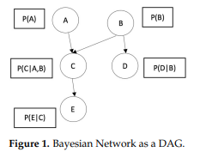
Bayesian Networks
Bayesian Networks เป็น Model ที่ใช้ Bayesian inference ในการคำนวณความน่าจะเป็นแบบมีเงื่อนไขและแสดงเส้นเชื่อมกราฟแบบมีทิศทางในแต่ละเหตุการณ์

Slide 13
Bayesian Networks
การสร้าง Bayesian Network ไม่มีวิธีเดียวเสมอ งานวิจัยนี้นำเสนอวิธีการสร้าง Bayesian Network ทั้งหมด 3 ได้แก่ TAN, Hill Climbing, K2

Slide 14
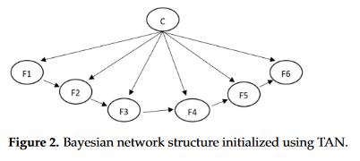
TAN (Tree Augmented Naïve Bayesian Network)
Algorithm TAN เป็น Bayesian Network ที่สร้างโครงสร้างแสดงเชื่อมโยงระหว่างตัวแปรที่ต้องการทำนาย ความน่าจะเป็นของตัวแปรเหล่านี้จะถูกคำนวณโดยใช้ Bayes' theorem โดยอิงตามความน่าจะเป็นของ class taget

Slide 15
Hill Climbing
Algorithm นี้จะเพิ่มหรือลบความสัมพันธ์สำหรับแต่ละ Node หรือคุณลักษณะอย่างสุ่ม โดยคำนวณความน่าจะเป็นของแต่ละ Node ที่ประกอบด้วยในเครือข่ายจากความน่าจะเป็นร่วมของ class target
Algorithm จะเลือกเครือข่ายที่เหมาะสมที่สุดด้วยคุณภาพที่ดีที่สุด โดยกำจัดเครือข่ายที่ไม่เข้าเกณฑ์

Slide 16
K2
Algorithm K2 ใช้แนวคิดของ Algorithm greedy
จะเริ่ม Node จากตัวแปรที่มีความน่าจะเป็นต่ำสุด กำหนดเป็น Node แรก และ Node ต่อๆ ไปจะมีความน่าจะเป็นสูงขึ้นตามลำดับ กระบวนการนี้ทำซ้ำจนกว่า Performance ไม่เพิ่มขึ้นอีก จึงจะหยุดทำงาน

Slide 17
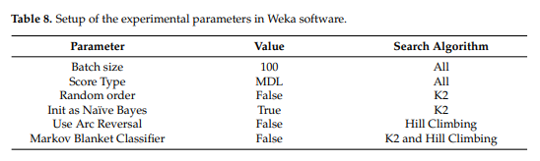
การทดลองและผลลัพธ์
การทดลองถูกดำเนินการบน Weka 3.9.6 รันบนระบบปฏิบัติการ Windows 10 ด้วย CPU Intel Core i7 3.6 GHz และ RAM 8 GB
ชุด Parameter ที่กำหนดบน Weka software
Parameter บางตัวไม่สามารถใช้ได้กับ Search Algorithm

Slide 18
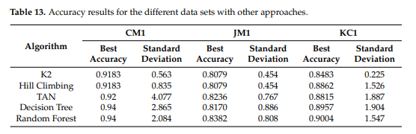
การทดลองและผลลัพธ์
แสดงการเปรียบเทียบความแม่นยำระหว่าง Algorithm ที่เสนอกับตัวจำแนกอื่น ๆ เช่น Decision Tree และ Random Forest ซึ่งสามารถเห็นได้ว่าตัวจำแนกสองตัวสุดท้ายได้รับค่าความแม่นยำสูงกว่าจากตัวจำแนกแบบ Bayesian
อย่างไรก็ตาม การทดสอบ Cross-validation บ่งชี้ให้เห็นว่า Decision Tree และ Random Forest มีความแปรปรวนสูงและผลลัพธ์ไม่คงที่
จาก Dataset JM1 ผลลัพธ์จากตัวจำแนกมีความสมดุลมากขึ้น ตัวจำแนก TAN ได้ผลลัพธ์ที่สูงกว่าตัวจำแนก Decision Tree แต่ Random Forest ยังคงสูงสุด

Slide 19
End Thank you.

